Slide 1


Slide 2
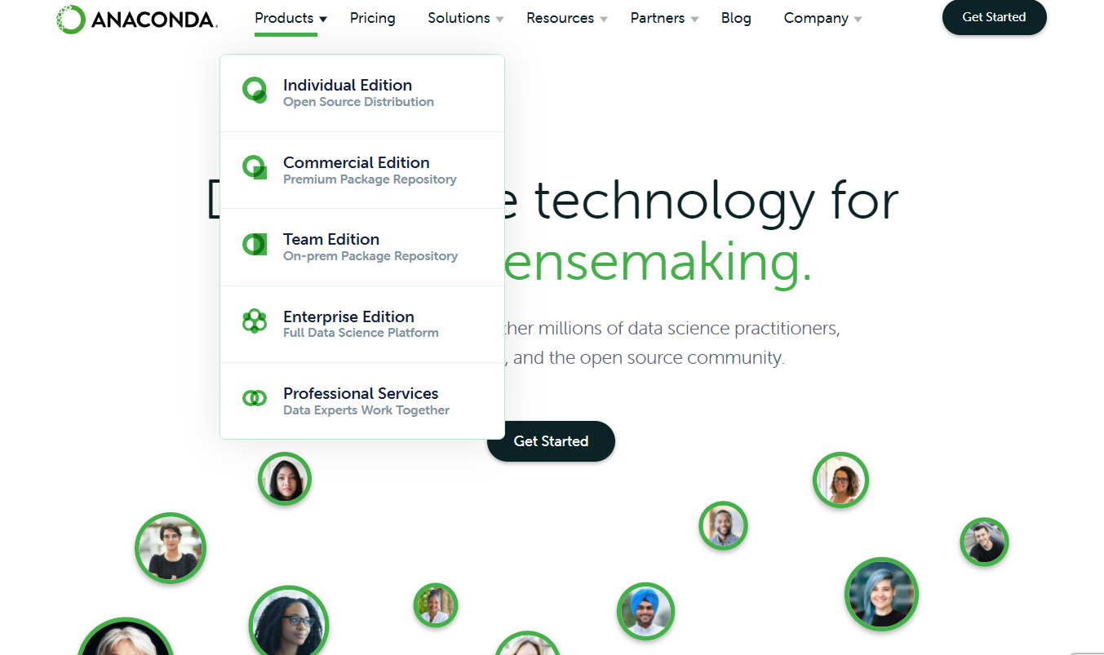

Slide 3

원도우

Slide 4
맥

Slide 5
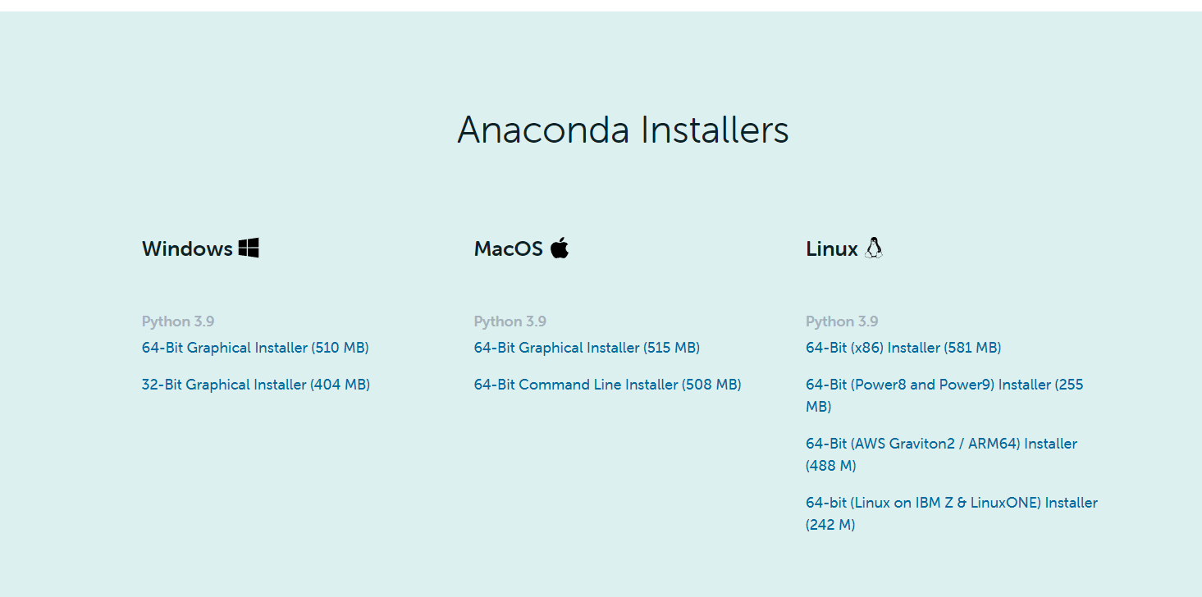
맥

Slide 6
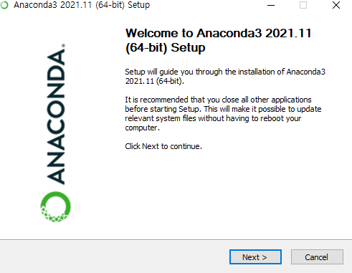

Slide 7
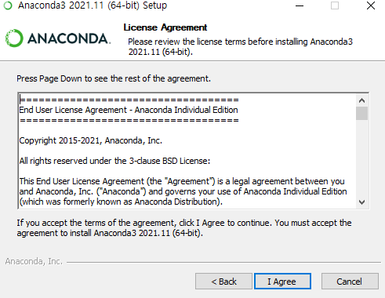

Slide 8
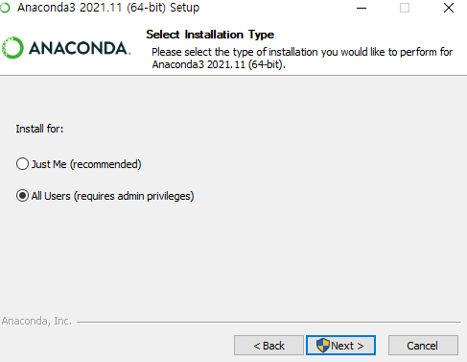

Slide 9
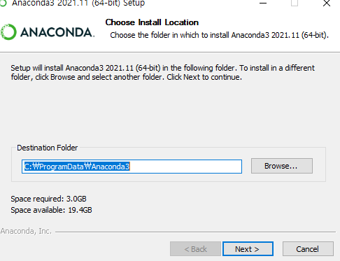
한글 경로 시 저장 안됨

Slide 10
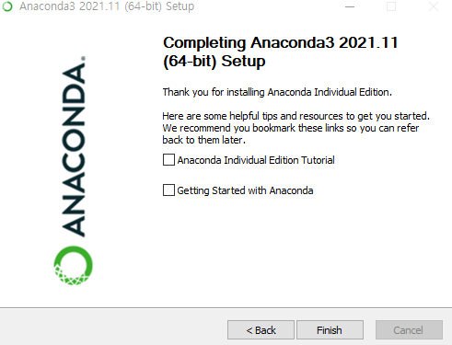

Slide 11
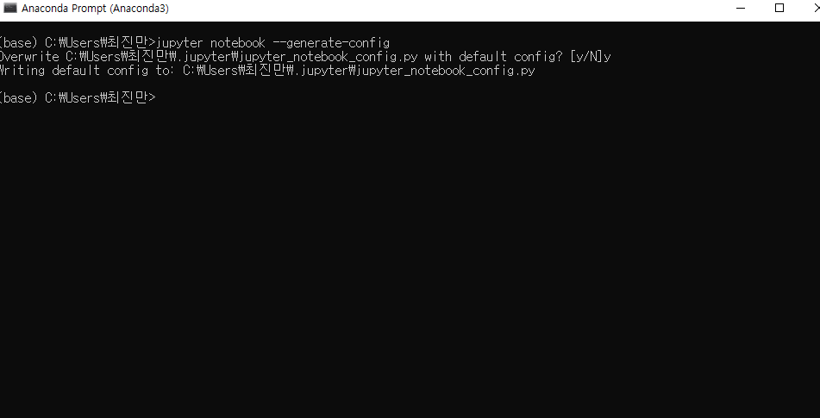
주피터 노트북 브라우저 설정하기
jupyter notebook --generate-config 입력 -> y 입력 -> 주소 저장 (\jupyter_notebook_config.py 이전까지 저장)

Slide 12
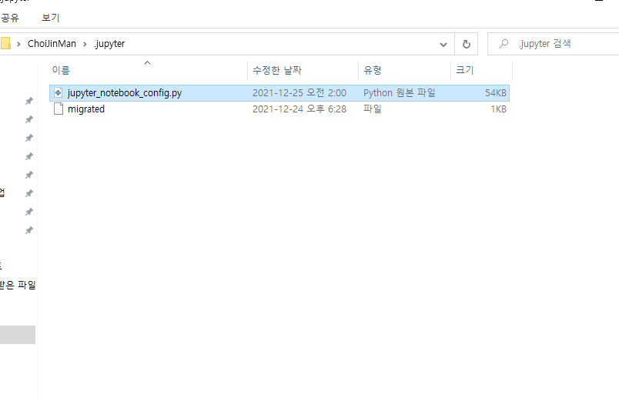
주피터 노트북 브라우저 설정하기
마우스 우클릭 -> 연결프로그램 -> 메모장

Slide 13
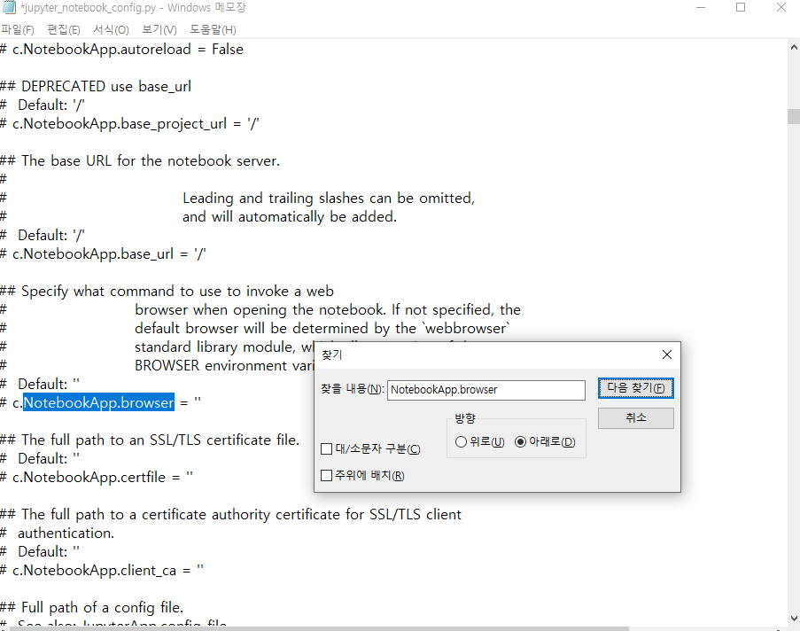
주피터 노트북 브라우저 설정하기
Ctrl + F 누른 뒤 NotebookApp.browser 검색 -> 크롬 주소(크롬 속성 확인) 붙여넣기 (\ -> /로 바꾸기)

Slide 14
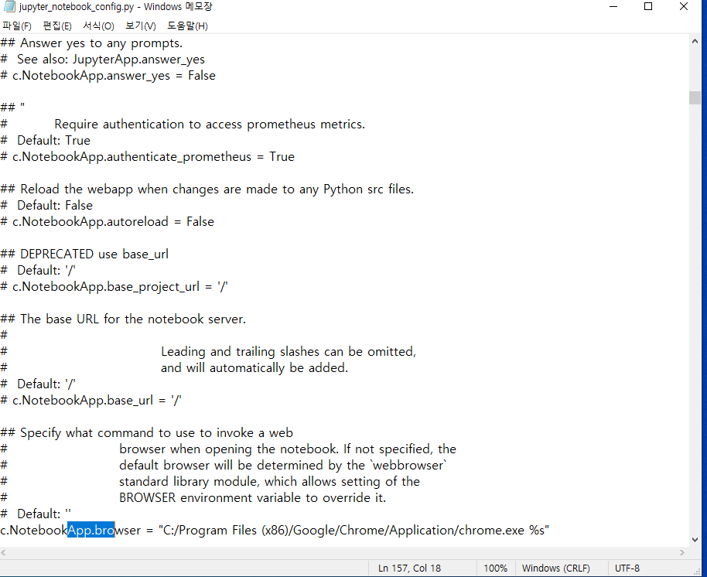
주피터 노트북 브라우저 설정하기
주의 사항
# 없애고, 공백 없애기
\를 /로 다 바꿔주기
3. “ 보다 안쪽에 %s를 써주기

Slide 15
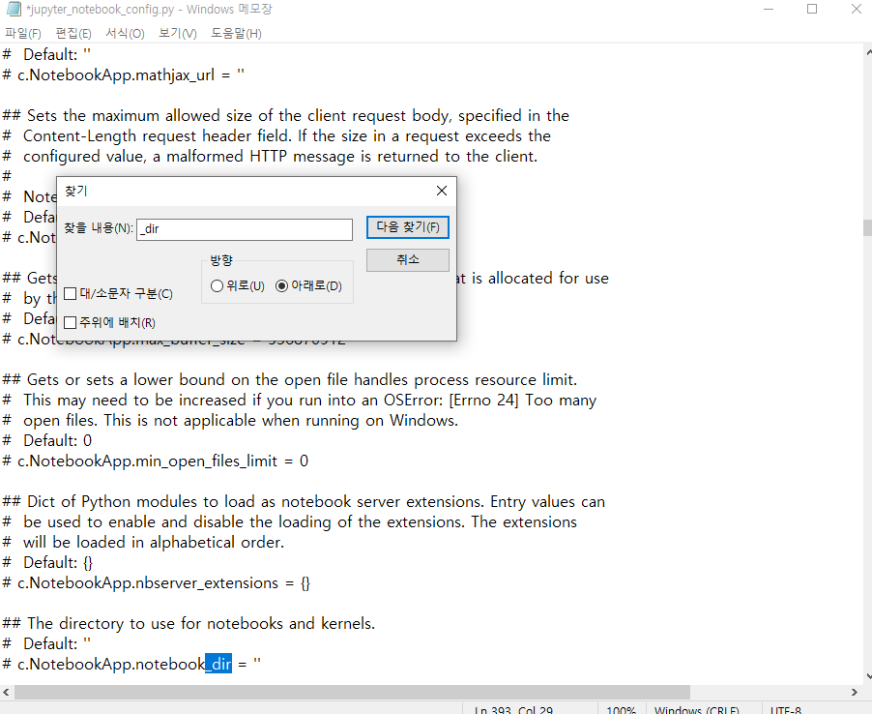
주피터 노트북 브라우저 설정하기
Ctrl + F 누른 뒤 _dir 검색 -> 앞으로 사용할 폴더 주소 붙여넣기 (\ -> /로 바꾸기)

Slide 16
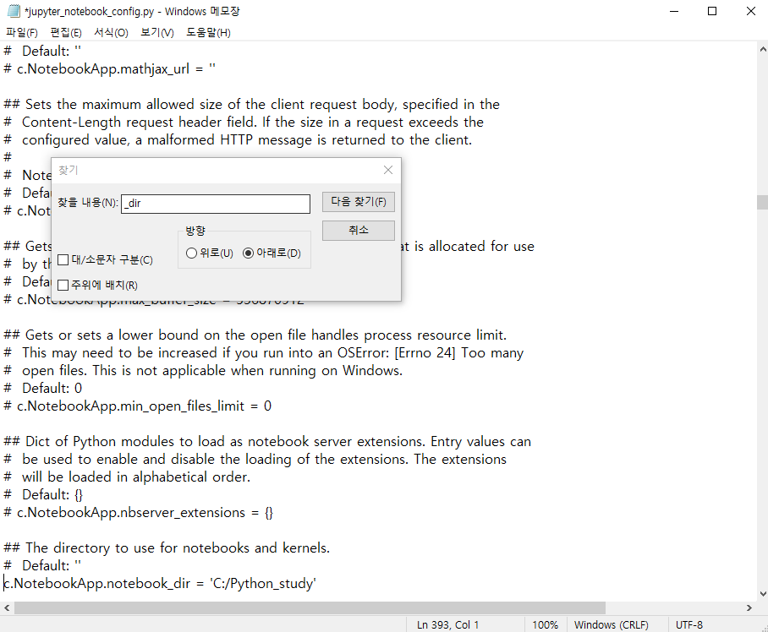
주피터 노트북 브라우저 설정하기
주의 사항
# 없애고, 공백 없애기
\를 /로 다 바꿔주기

Slide 17
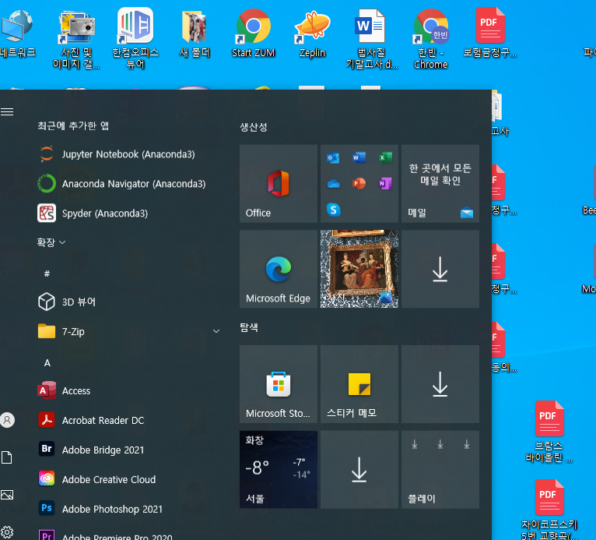
주피터 노트북 실행 폴더 설정하기
마우스 오른쪽 -> 파일 위치 열기

Slide 18
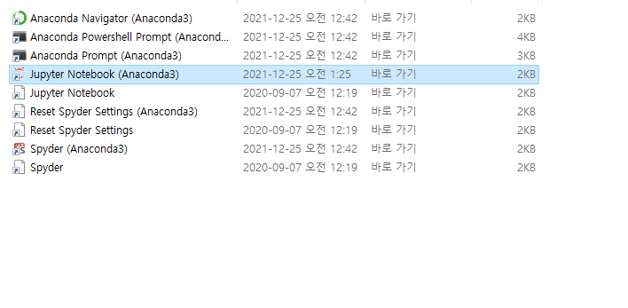
마우스 오른쪽 -> 속성

Slide 19
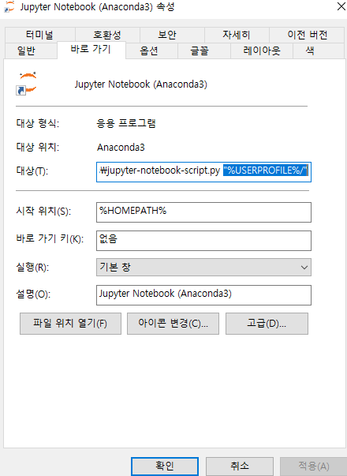
“%USERPROFILE%/” 지우기(jupyter notebook 실행할 때의 폴더 설정)

